Slide 1


Ingeniería de Proyectos. Monitoreo de la calidad del aire mediante tecnologías de la internet de las cosas.
Alumno: Martín Mesinos Villanueva.
Asesor: Dr. Edgar Tello Leal.
Cd. Victoria, Tamaulipas a 11 de Febrero de 2020

Slide 2
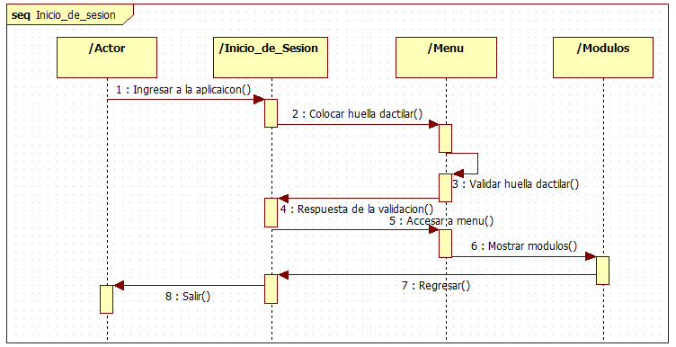
Diagramas de Secuencia (Inicio de sesion)

Slide 3
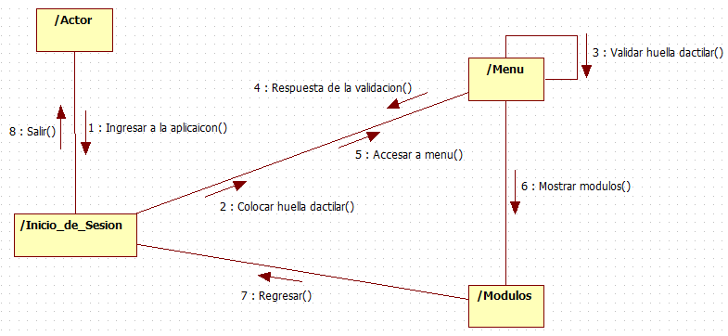
Diagramas de colaboración(Inicio de sesion)

Slide 4
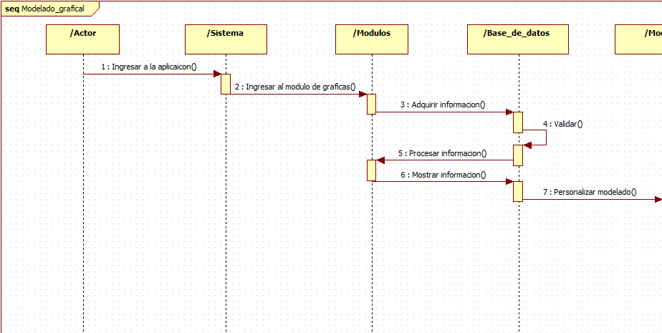
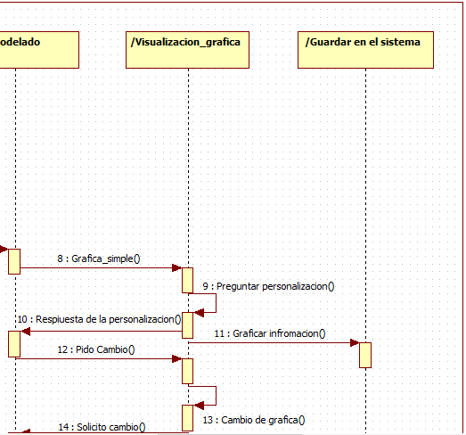
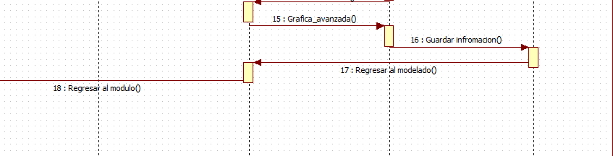
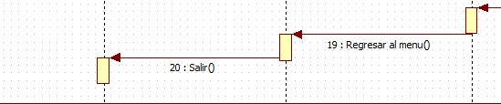
Diagramas de Secuencia (Modelado grafical)

Slide 5
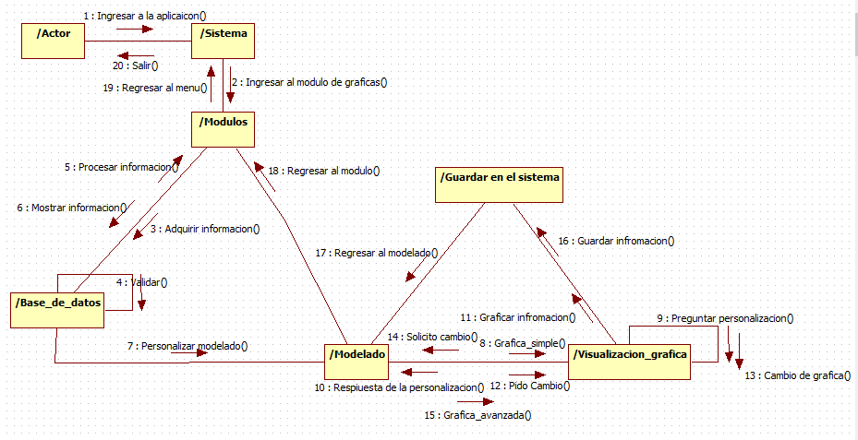
Diagramas de colaboración(Modelado grafical)

Slide 6
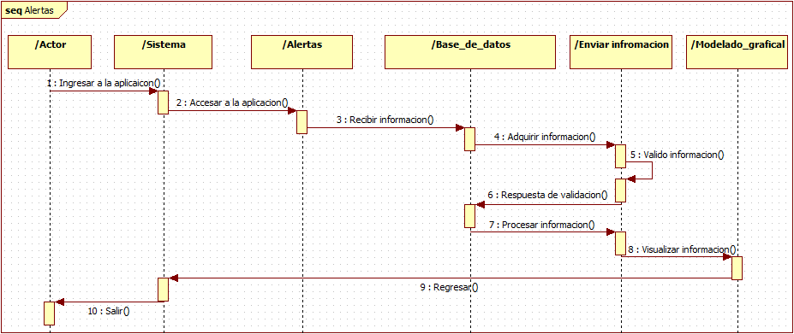
Diagramas de Secuencia (Alertas)

Slide 7
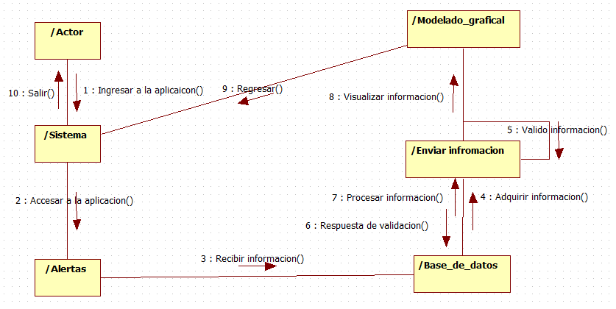
Diagramas de colaboración(Alertas)

